Slide 1
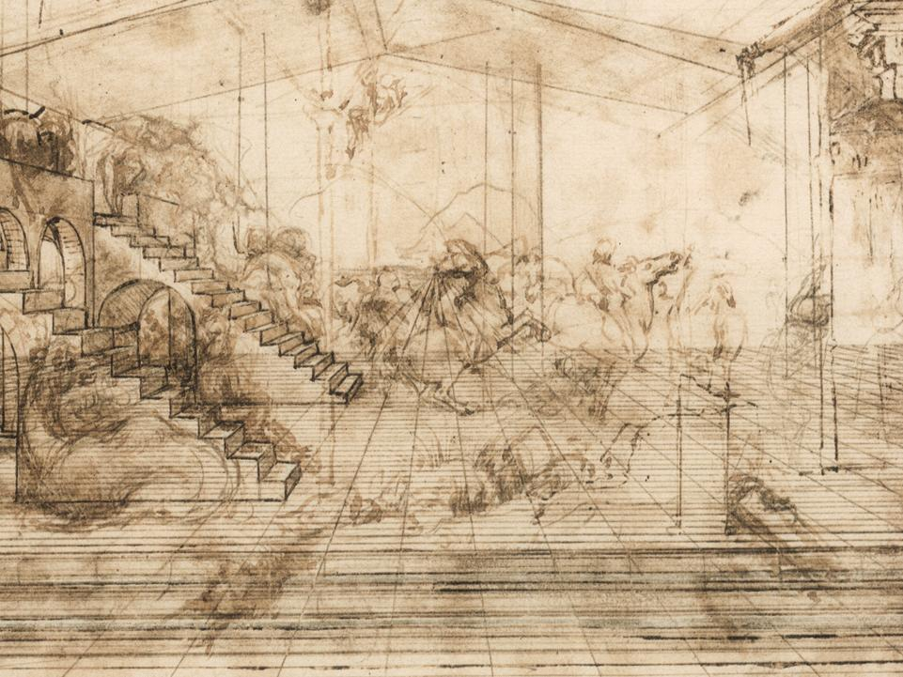
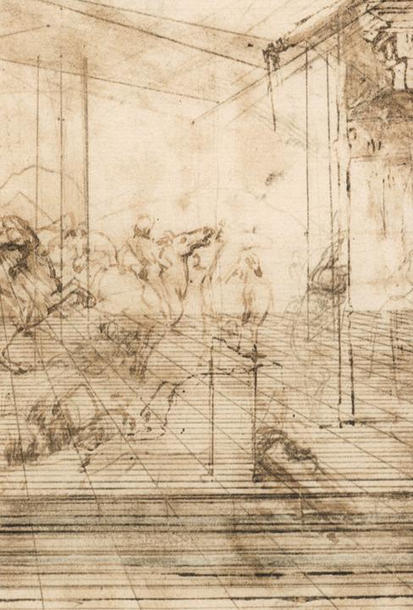
Такой далекий и такой современный
ИИЦ – Научная библиотека представляет виртуальную выставку к 565-летию со дня рождения Леонардо да Винчи

Slide 2
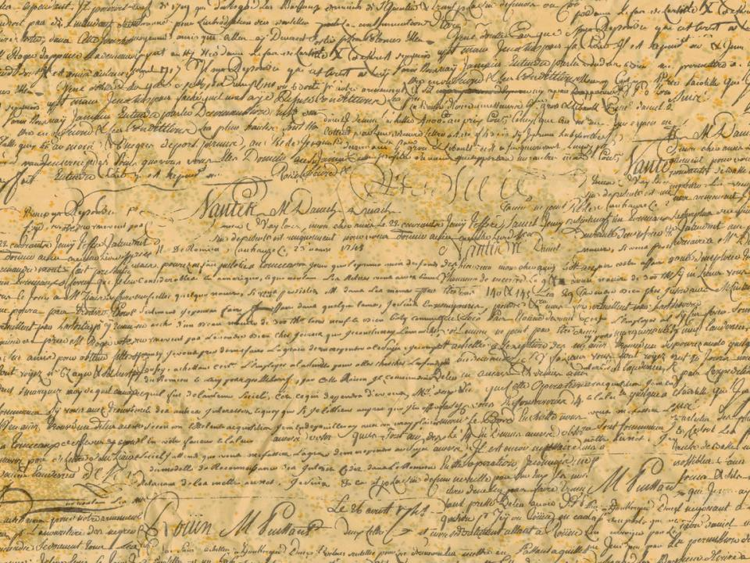
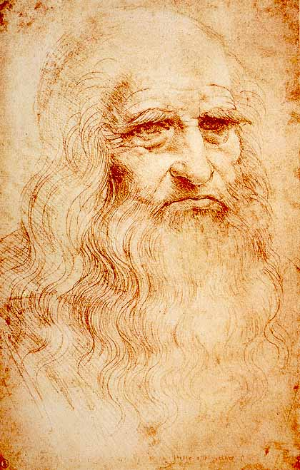
Живописец, скульптор, архитектор, инженер, ученый - всё это Леонардо да Винчи.
Человек фантастического ума и художественного гения. Его феноменальная исследовательская мощь проникала во все области науки и искусства. Даже спустя столетия исследователи его творчества изумляются гениальности прозрений величайшего мыслителя. Величайший ученый своего времени, Леонардо да Винчи обогатил проницательными наблюдениями и догадками почти все области знания.
Сколько о нем написано, сколько издано, но никогда не будет достаточно…

Slide 3
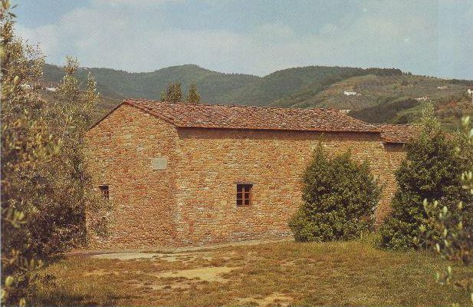
Дом Леонардо
да Винчи
Родился Леонардо в 1452г. в небольшом городке Винчи, близ Флоренции. Его отец был зажиточным нотариусом, мать – простой крестьянкой. Леонардо был внебрачным сыном. Несмотря на незаконное происхождение, отец признал маленького Леонардо, воспитал его и дал образование.

Slide 4
Рано проявившаяся у мальчика художественная одаренность побудила отца отдать его в обучение в мастерскую одного из самых разносторонних и известных во Флоренции мастеров – скульптора и живописца Андреа Верроккьо. Именно во Флоренции Леонардо прожил большую часть своей жизни.

Slide 5
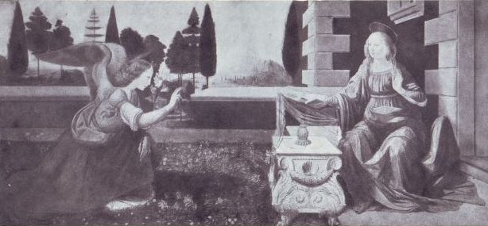
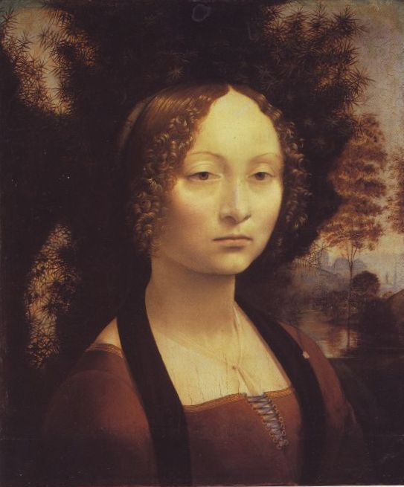
Джиневра Бенчи
Около 1474-1476гг.
Благовещение. Около 1474г.

Slide 6
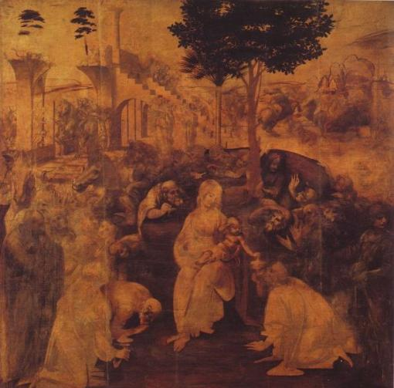
Во Флоренции началось формирование творческой индивидуальности Леонардо. В 1472г. он записался в качестве мастера в Цех живописцев. В 1480г. церковь Сан-Донато Скопето вблизи Флоренции заказала ему композицию «Поклонение волхвов» (ныне находится в Уффици). Однако флорентийская среда казалась художнику тесной, не способствующей вдохновению.
Поклонение волхвов

Slide 7
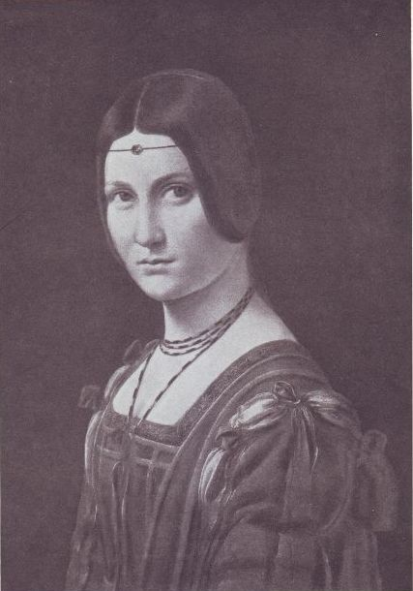
Портрет музыканта. Не закончен. Около 1485г.
Женский портрет. Около 1485-1488гг.

Slide 8
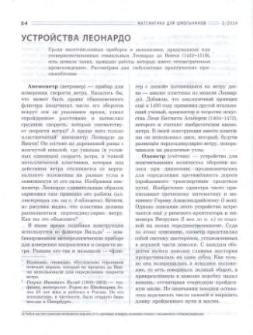
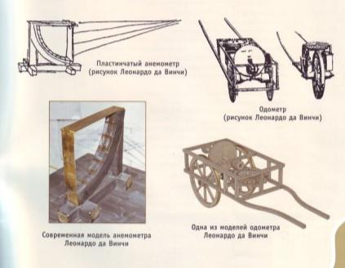
В 1482г. Леонардо предстал перед герцогом Милана Лодовико Сфорца, в письме к которому он перечислил свои профессиональные способности, в том числе и как инженера гражданских сооружений и конструктора военных машин. Герцог оказал ему благосклонный прием.

Slide 9
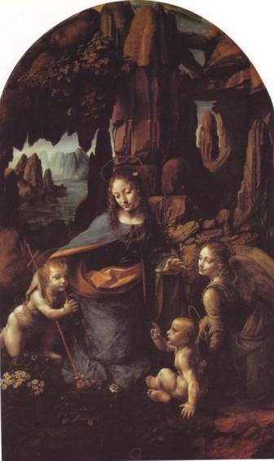
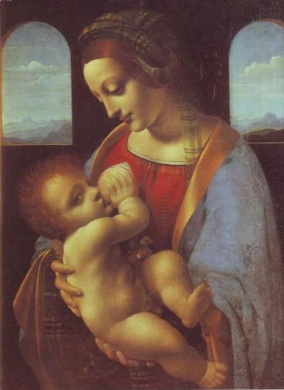
В Милане Леонардо создал «Мадонну в скалах» и «Мадонну Литту».

Slide 10
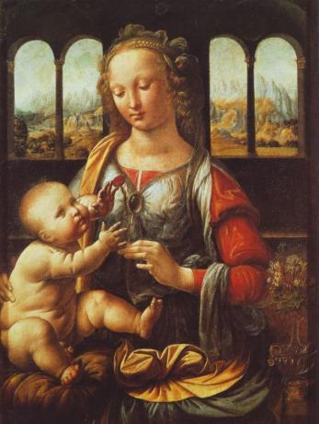
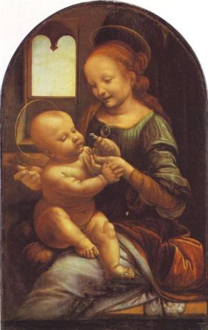
Его мадонны – прелестные юные женщины, лица которых освещены любовью и любованием своим младенцем. Все они прекрасны естественной женственностью, земной красотой.
«Мадонна дель Гарофано» и «Мадонна Бенуа»

Slide 11
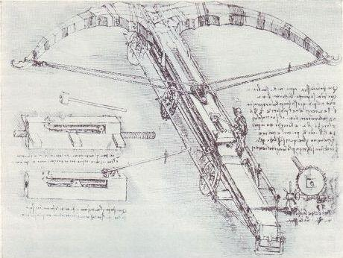
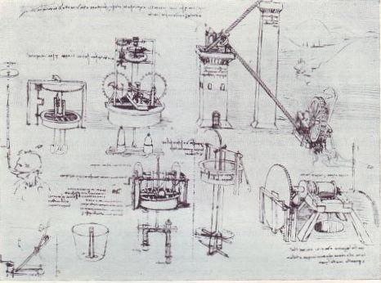
Если бы Леонардо был только великим художником, то и этого было бы вполне достаточно для его славы. Но он был ,сверх того, энциклопедистом. Гениальный художник оказался одним из крупнейших ученых и даже техников своего времени. Наш рассказ о нем был бы не полон, если бы мы не рассмотрели деятельность Леонардо во всех ее главных направлениях.
Проект гигантского самострела
Проекты гидравлических машин

Slide 12
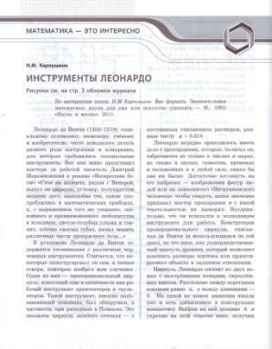
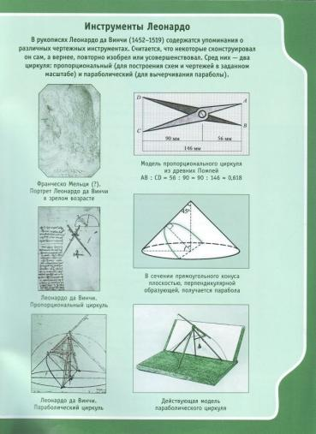
в 1494г. Леонардо ведет гидравлические работы, отдавая много сил осуществлению проекта по мелиорации Ломбардской равнины, предпринятой Сфорца.

Slide 13
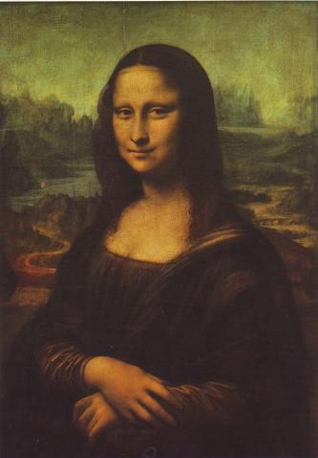
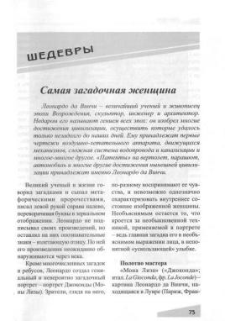
Тем не менее в 1495г. мастер приступил к выполнению росписи «Тайная вечеря» в монастыре Санта Мария делла Грацие, почти целиком поглотившей его внимание. В 1503г. Леонардо вернулся во Флоренцию, где наряду с Микеланджело получил заказ на роспись зала Большого Совета в Палаццо Синьории. Вероятно, в том же году он написал «Джоконду».

Slide 14
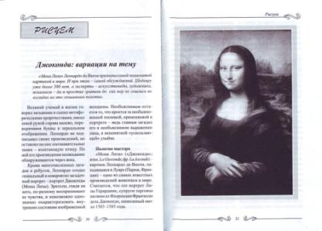
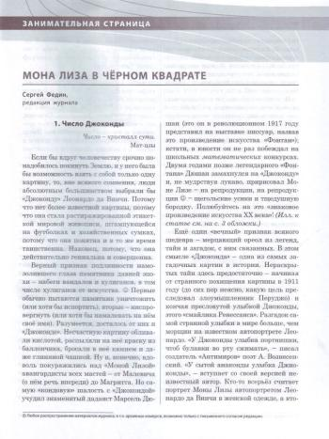
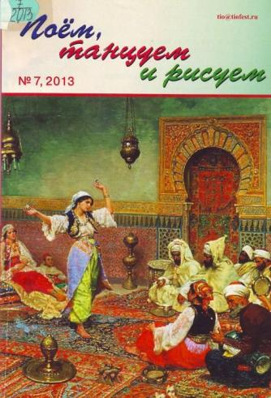

Slide 15
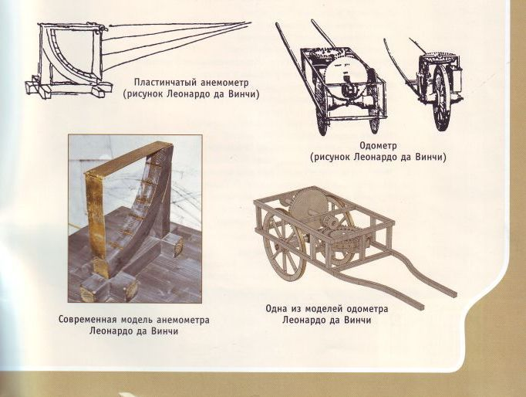
Величайшая заслуга Леонардо да Винчи состоит в том, что он раньше Бэкона теоретически понял значение опытного исследования и раньше Галилея сумел применить экспериментальный метод к самым разнообразным областям знания. Леонардо обладал весьма солидной научной подготовкой. Он был отличный математик и, что весьма любопытно, он первый в Италии, а может быть, и в Европе, ввел в употребление знаки «+» и «–» (плюс и минус). Но более всех отраслей науки занимали Леонардо различные отрасли механики.

Slide 16
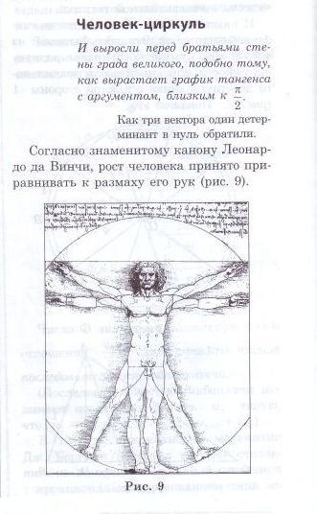

Slide 17
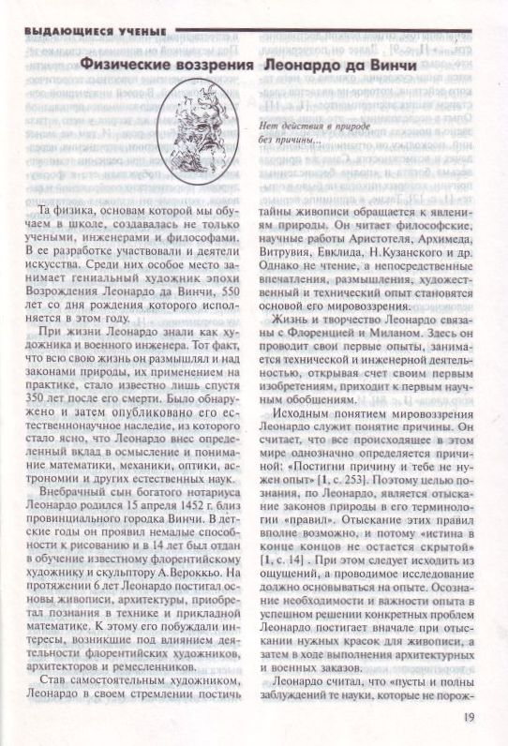

Slide 18
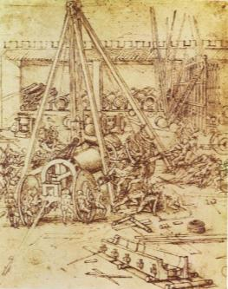
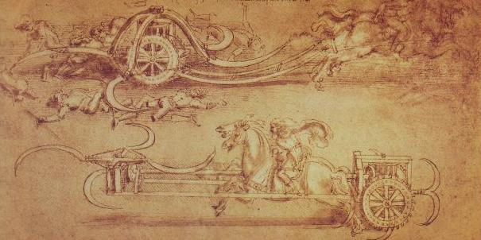
До нас дошли его многочисленные рисунки и чертежи с проектами токарных станков, прядильных машин, экскаватора, подъемного крана, литейного цеха, гидравлических машин, приспособлений для водолазов и т.п. Мечтая о полете, Леонардо изучал, зарисовывал, рассчитывал все, что связано с полетом птиц. Результатом этих исследований явились рисунки и расчеты самолета. вертолета, парашюта… Трудно даже перечислить все то, над чем работал гениальный мыслитель и творец. Но среди безграничного множества своих интересов на первое место Леонардо ставит живопись.

Slide 19
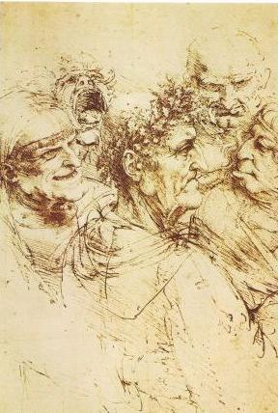
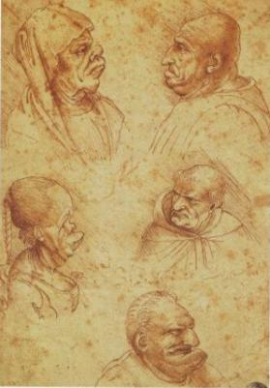
Жизнь и деятельность Леонардо служат опровержением ходячего мнения, гласящего, что даже гениальный человек, слишком разнообразящий свои занятия, не достигнет ничего прочного. Но, работая во всех областях знания и искусства, он всюду был оригинален и велик. Не его вина, если его заслуги в области науки и философии были оценены слишком поздно и даже теперь не получили еще всеобщего признания. Но рано или поздно история науки отведет Леонардо да Винчи такое же место, какое он занимает в истории искусства.

Slide 20
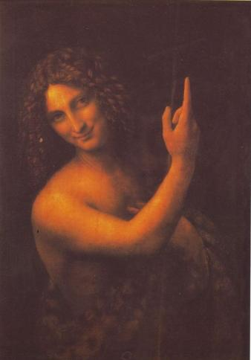
В 1512 г. Леонардо вместе со своими учениками переехал в Рим; здесь он вел разного рода математические и научные изыскания. В 1513г. художник принял приглашение короля Франции Франциска I приехать в Амбуаз. Здесь Леонардо прожил до самой смерти. Он занимался оформлением празднеств и продолжал разработку гидравлических проектов, предусматривавших использование рек Франции. Умер Леонардо да Винчи 2 мая 1519г.. Он был похоронен в церкви Сан Фьорентино в Амбуазе.

Slide 21
Леонардо да Винчи в разные периоды своей жизни считал себя в первую очередь инженером или учёным. Он отдавал изобразительному искусству не очень много времени и работал достаточно медленно. Поэтому художественное наследие Леонардо количественно не велико, а ряд его работ утрачен или сильно повреждён. Однако его вклад в мировую художественную культуру является исключительно важным даже на фоне той когорты гениев, которую дало Итальянское Возрождение.

Slide 22
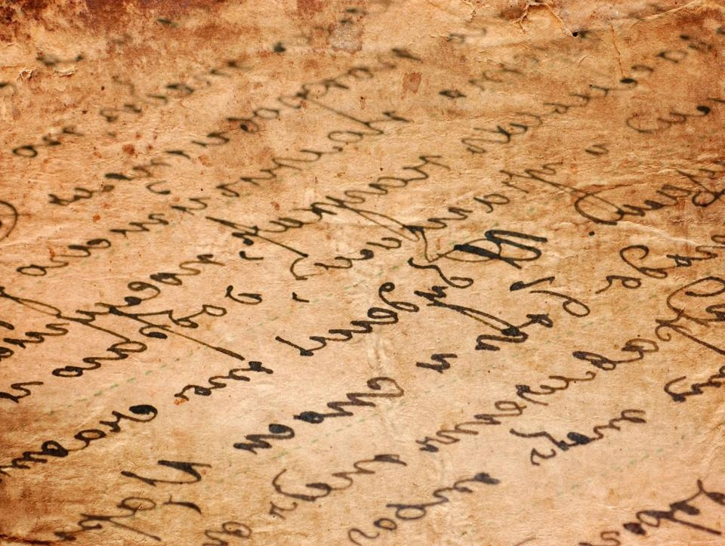
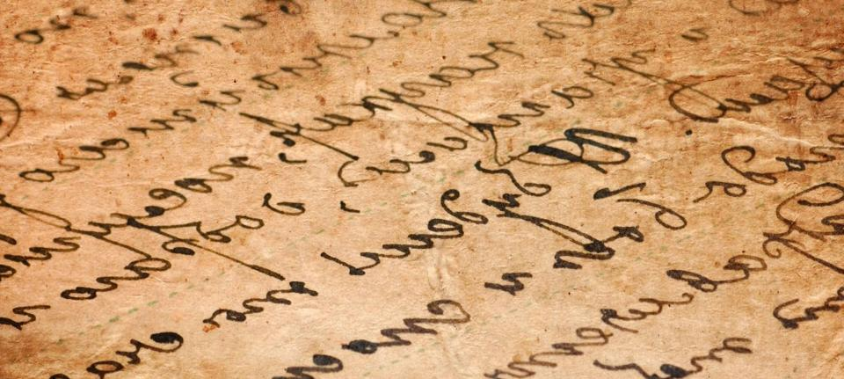
«Если живописец пожелает увидеть прекрасные вещи, внушающие ему любовь, то в его власти породить их, а если он пожелает увидеть уродливые вещи… то и над ними он властелин и Бог… Все, что существует во вселенной как сущность, как явление или как воображаемое, он имеет сначала в душе, а затем в руках. Поэтому живопись должна быть поставлена выше всякой другой деятельности»
Леонардо да Винчи

Slide 23
Список использованной литературы
Анцелиович Е. С. Леонардо да Винчи [Текст] / Е. С. Анцелиович . – М. : Учпедгиз, 1955. – 86 с.
Джоконда: вариации на тему [Текст] // Поем, танцуем и рисуем. – 2013. - № 7. – С. 30-43.
Ильина Т. В. История искусств. Западноевропейское искусство [Текст] / Т.В. Ильина. – М. : Высш. шк., 2007. – 368 с.
Карпушина Н. М. Устройства Леонардо [Текст] / Н. М. Карпушина // Математика для шк. – 2014. - № 2. – С. 64-65.
Карпушина Н. М. Инструменты Леонардо [Текст] / Н. М. Карпушина // Математика для шк. – 2013. - № 3. – С. 48-49.
Князькина И. Тематический вечер «Перед престолом красоты» [Текст] / И. Князькина, О. Князькина // Искусство в шк. – 2013. - № 1. – С. 37-39.
Лазарев В. Н. Леонардо да Винчи [Текст] / В. Н. Лазарев. – М. : Изд-во академии наук СССР, 1952. – 109 с.
Леонардо да Винчи. Микеланджело. Рафаэль. Рембрандт [Текст] / Сост. «ЛИО Редактор». – СПб. : «ЛИО Редактор», 1998. – 384 с. – (Жизнь замечательных людей)
Мировая художественная культура [Текст] / Б. А. Эренгросс, Е. А. Ботвинник, В. П. Комаров и др. – М. : Высш. шк., 2005. – 447 с.
Первая дама Возрождения [Текст] // Творчество народов мира. – 2015. - № 4. – С. 68-72.
Самая загадочная женщина [Текст] // Творчество народов мира. – 2013. - № 7. – С. 73-82.
Санти Б. Леонардо да Винчи [Текст] / Б. Санти. – СЛОВО-ART, 1998. – 79 с. – (Великие мастера итальянского искусства)
Федин С. Мона Лиза в черном квадрате [Текст] / С. Федин // Математика в шк. – 2014. - № 3. – С. 77-78.
Щербаков Р. Н. Физические воззрения Леонардо да Винчи [Текст] / Р. Н. Щербаков // Физика в шк. – 2002. - № 2. – С. 19-22.
«

